Slide 1
第二章 线性表
线性表
顺序表
单链表
循环链表
双向链表
多项式
线性表的物理实现
单链表的变化形式
链表的应用

Slide 2
第二章 线性表
§2.1 线性表
定义
  n（ ≥ 0）个表项的有限序列
  L =（a₁, a₂, …, a_{n}）
  a_{i}是表项，n是表长度。
  第一个表项是表头，最后一个是表尾

Slide 3
线性表的特点
  为简单起见，假定表中元素的数据类型相同
  线性表中，结点和结点间的关系是一对一的
  有序表和无序表
线性表的存储方式
  顺序存储方式 —— 顺序表
  链表存储方式 —— 链表
a₁
a₂
a₃
a₄
a₅
a₆

Slide 4
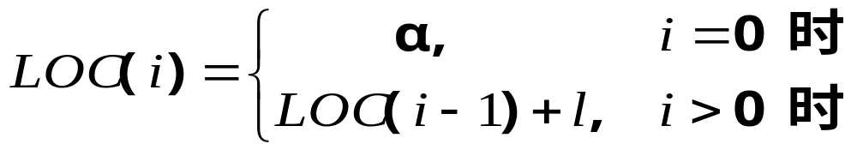
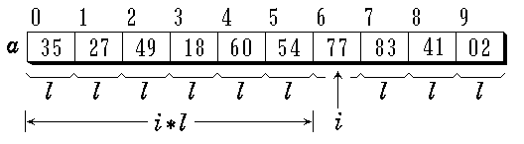
§2.2 顺序表
顺序表可用一维数组实现
LOC ( i ) = LOC ( i -1 ) + l =α+ i*l

Slide 5
顺序表的定义
  将线性表中的元素相继存放在一个连续的存储空间中
顺序表的特点
  各表项的逻辑顺序与物理顺序一致
  对各个表项可以顺序访问，也可以随机访问

Slide 6
结点的变体（异质数据）
25 ‘s’ 3.3 62 74 ‘t’ 1.0 ‘6’
若想在线性表中存放不同类型的数据，可采用等价定义union：
typedef union {
int val; //按data.val引用
char ch; //按data.ch引用
float dir; //按data.dir引用
union data *link; //按data.link引用
} data; //整体上是同一类型data

Slide 7
顺序表(SeqList)类的定义
#include <iostream.h> //定义在“seqList.h”中
#include <stdlib.h>
#include “linearList.h"
const int defaultSize = 100;
template < class E>
class SeqList: public LinearList<E> {
protected:
E *data; //存放数组
int maxSize; //最大可容纳表项的项数
int last; //当前已存表项的最后位置
void reSize(int newSize); //改变数组空间大小

Slide 8
public:
SeqList(int sz = defaultSize); //构造函数
SeqList(SeqList<E>& L); //复制构造函数
～SeqList() {delete[ ] data;} //析构函数
int Size() const {return maxSize;} //求表最大容量
int Length() const {return last+1;} //计算表长度
int Search(E& x) const;
//搜索x在表中位置，函数返回表项序号
int Locate(int i) const;
//定位第 i 个表项，函数返回表项序号
bool getData(int i, E& x) const; //取第i个表项的值
bool Insert(int i, E x); //插入
bool Remove(int i, E& x); //删除
};

Slide 9
顺序表的构造函数
#include <stdlib.h> //操作“exit”存放在此
#include “seqList.h” //操作实现放在“seqList.cpp”
template <class E>
SeqList<E>::SeqList(int sz) {
if (sz > 0) {
maxSize = sz; last = -1;
data = new E[maxSize]; //创建表存储数组
if (data == NULL){ //动态分配失败
cerr << "存储分配错误！" << endl;
exit(1);
}
}
};

Slide 10
复制构造函数
template <class E>
SeqList<E>::SeqList ( SeqList<E>& L ) {
maxSize = L.Size(); last = L.Length()-1;
E value;
data = new E[maxSize]; //创建存储数组
if (data == NULL) //动态分配失败
  {cerr << "存储分配错误！" << endl; exit(1);}
for (int i = 1; i <= last+1; i++) //传送各个表项
{L.getData(i, value); data[i-1] = value;}
};

Slide 11
顺序表的搜索算法
template <class E>
int SeqList<E>::Search(E & x) const {
//在表中顺序搜索与给定值 x 匹配的表项，找到则
//函数返回该表项是第几个元素，否则函数返回0
for (int i = 0; i <= last; i++) //顺序搜索
if ( data[i] == x )
return i+1; //表项序号和表项位置差1
return 0; //搜索失败
};

Slide 12
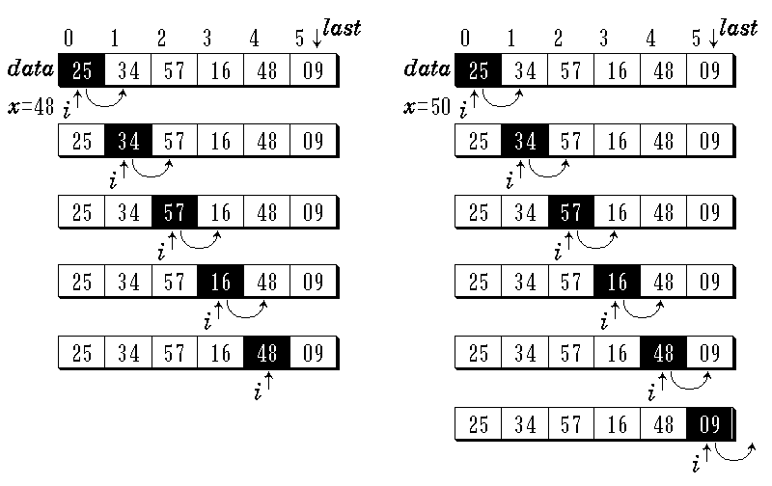
顺序表的搜索（查找）
x = 48 x = 50

Slide 13
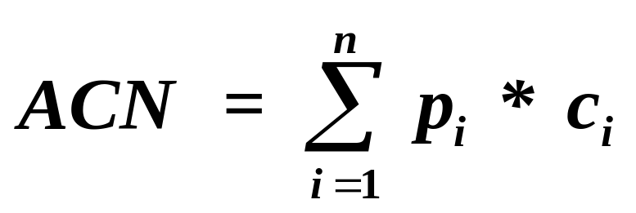
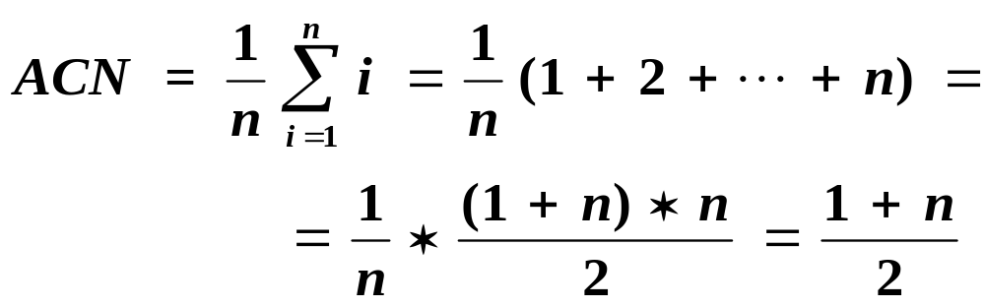
顺序查找数据的时间代价（比较次数分析）
ACN(Average Comparing Number)
(假设表的长度为n,即n = last + 1)
搜索成功：表项i的查找概率p_{i}，比较次数c_{i}
平均比较次数
若搜索概率p_{i} 相等，则
搜索不成功：数据比较n次

Slide 14
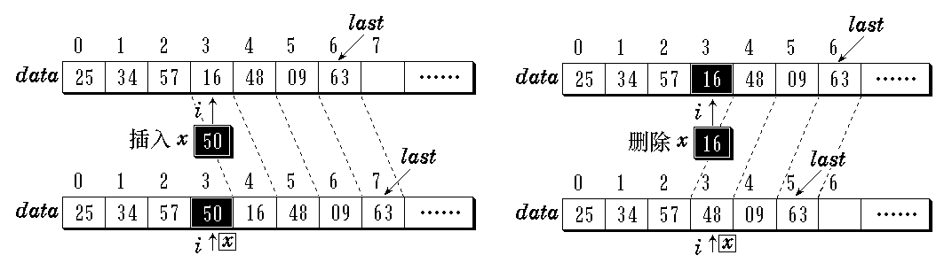
顺序表的插入

Slide 15
表项的插入算法
template <class E>
bool SeqList<E>::Insert (int i, E x) {
//将新元素x插入到表中第i (1≤i≤last+2) 个表项位
//置。
if (last == maxSize-1) return false; //表满
if (i < 1 || i > last+2) return false; //参数i不合理
for (int j = last; j >= i-1; j--) //依次后移
data[j+1] = data[j];
data[i-1] = x; //插入(第 i 表项在data[i-1]处)
last++;
return true; //插入成功
};

Slide 16
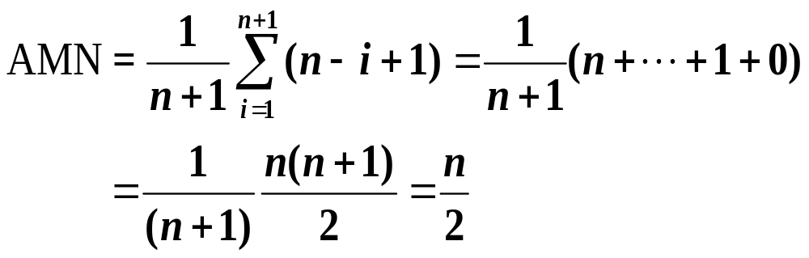
顺序表插入的时间代价（移动次数）
在表中第 i 个位置插入，从data[i-1] 到data [last] 成块后移，移动n-1-(i-1)+1 = n-i+1项 (假设表的长度为n,即n = last + 1)
平均数据移动次数AMN（Average Moving Number）在各表项插入概率相等时为
在插入时有n+1个插入位置，平均移动n/2项

Slide 17
顺序表的表项删除

Slide 18
表项的删除算法
template <class E>
bool SeqList<E>::Remove (int i, E& x) {
//从表中删除第 i (1≤i≤last+1) 个表项，通过引用型
//参数 x 返回被删元素。
if (last == -1) return false; //表空
if (i < 1 || i > last+1) return false;//参数i不合理
x = data[i-1];
for (int j = i; j <= last; j++) //依次前移，填补
data[j-1] = data[j];
last--;
return true;
};

Slide 19
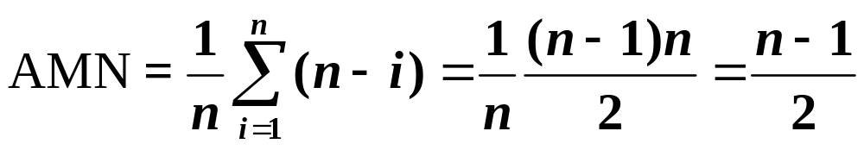
顺序表表项删除的时间代价(移动次数)
删除第 i 个表项，需将第 i+1 项到第 last+1项全部前移，需前移的项数为 n-(i+1)+1 = n-i (假设表的长度为n,即n = last + 1)
平均数据移动次数AMN（Average Moving Number）在n个表项删除概率相等时为
在删除时有n个删除位置，平均移动(n-1)/2项

Slide 20
顺序表的应用：
用顺序表实现集合的“并”运算
void Union ( SeqList<int> & LA,
SeqList<int> & LB ) {
int n = LA.Length ( );
int m = LB.Length ( );
int x;
for ( int i = 1; i <= m; i++ ) {
LB.getData(i, x); //在LB中取一元素
int k = LA.Search (x); //在LA中搜索它
if ( k == 0 ) //若未找到插入它
{n++; LA.Insert (n, x);}
}
}

Slide 21
用顺序表实现集合的“交”运算
void Intersection ( SeqList<int> & LA,
SeqList<int> & LB ) {
int n = LA.Length ( );
int m = LB.Length ( ); int i = 1; int x;
while ( i <= n ) {
LA.getData (i, x); //在LA中取一元素
int k = LB.Search (x); //在LB中搜索它
if ( k == 0 ) { LA.Remove (i,x); n--;}
//未找到,在LA中删除它
else i++;
}
}

Slide 22
§2.3 单链表
连续存储方式（顺序表）
  特点：存储利用率高，存取速度快
  缺点：插入、删除等操作时需要移动大量数据
链式存储方式（链表）
  特点：适应表的动态增长和删除
  缺点：需要额外的指针存储空间

Slide 23


单链表的特点
  每个元素(表项)由结点(Node)构成。
  线性结构
  结点可以不连续存储
  表长度可方便地扩充

Slide 24
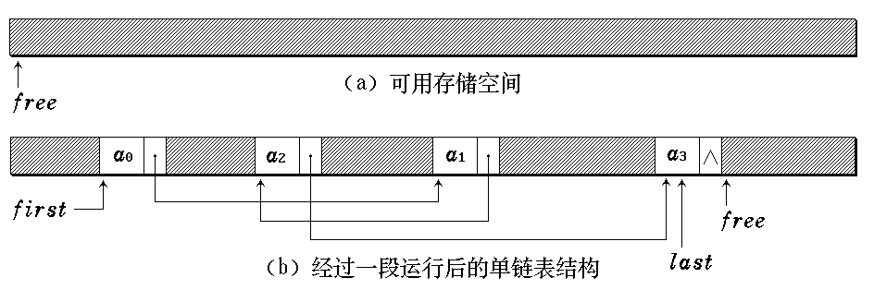
单链表的存储映像

Slide 25
单链表的类定义
多个类表达一个概念(单链表)。
  链表结点(ListNode)类
  链表(List)类

Slide 26
定义方式
  结构方式
  复合方式
  嵌套方式
  继承方式

Slide 27
链表类定义（结构方式）
struct ListNode { //链表结点结构
int data; //结点数据, 整型
ListNode * link; //结点指针
};
class List { //链表类
public:
…
private:
ListNode *first ; //表头指针
};

Slide 28
链表类定义（复合方式）
class List; //复合方式
class ListNode { //链表结点类
friend class List; //链表类为其友元类
private:
int data; //结点数据, 整型
ListNode * link; //结点指针
};
class List { //链表类
private:
ListNode *first ; //表头指针
};

Slide 29
链表类定义（嵌套方式）
class List { //链表类
public:
…
private:
class ListNode { //链表结点类
public:
int data; //结点数据, 整型
ListNode * link; //结点指针
};
ListNode *first ; //表头指针
};

Slide 30
链表类定义（继承方式）
class ListNode { //链表结点类
protected:
int data; //结点数据, 整型
ListNode * link; //结点指针
};
class List: pubic class LinkNode { //链表类
public:
…
private:
ListNode *first ; //表头指针
};

Slide 31
单链表中的插入与删除操作
插入
  第一种情况：在链表最前端插入
newNode->link = first ;
first = newNode;
newNode
newNode
first
first
（插入前） （插入后）

Slide 32
  第二种情况：在链表中间插入
  newNode->link = current->link;
current->link = newNode；
newNode
newNode
current
current
(插入前) (插入后)

Slide 33
  第三种情况：在链表末尾插入
  newNode->link = current->link;
current->link = newNode；
newNode
newNode
∧
current
current
∧
(插入前) (插入后)

Slide 34
单链表的插入算法
bool List::Insert(int i, int x) {
//将新元素 x 插入到第 i 个结点之后。i 从1开始，
//i = 0 表示插入到首元结点之前。
if (first == NULL || i == 0) { //空表或首元结点前
LinkNode *newNode = new LinkNode(x); //建立一个新结点
newNode->link = first; first = newNode;
//新结点成为首元结点
}
else { //否则，寻找插入位置
LinkNode *current = first; int k = 1;

Slide 35
while (k < i && current != NULL) //找第i结点
{ current = current->link; k++; }
if (current == NULL && first != NULL) //链短
{cerr << “无效的插入位置!\n”; return false;}
else { //插入在链表的中间
LinkNode *newNode = new LinkNode(x);
newNode->link = current->link;
current->link = newNode;
}
}
return true;
};

Slide 36
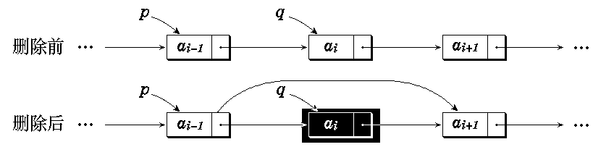
删除
  第一种情况: 删除表中第一个元素
  第二种情况: 删除表中或表尾元素
在单链表中删除含a_{i}的结点

Slide 37
单链表的删除算法
bool List::Remove (int i, int& x) {
//将链表中的第 i 个元素删去, i 从1开始。
LinkNode *del; //暂存删除结点指针
if (i <= 1) { del = first; first = first->link; }
else {
LinkNode *current = first; k = 1; //找i-1号结点
while (k < i-1 && current != NULL)
{ current = current->link; k++; }
if (current == NULL || current->link == NULL) { cout << “无效的删除位置!\n”; return false;
}

Slide 38
del = current->link; //删中间/尾结点
current->link = del->link;
}
x = del->data; delete del; //取出被删结点数据
return true;
};
实现单链表的插入和删除算法，不需要移动元素，只需修改结点指针，比顺序表方便。
情况复杂，要专门讨论空表和在表头插入的特殊情形。
寻找插入或删除位置只能沿着链顺序检测。

Slide 39
带附加头结点（表头结点）的单链表
表头结点位于表的最前端，本身不带数据，仅标志表头。
设置表头结点的目的是统一空表与非空表的操作，简化链表操作的实现。
first
a₁
a_{n}
0
first
0
非空表 空表

Slide 40
在带表头结点的单链表最前端插入新结点
first
first
current
插入
current
newNode
newNode
first
0
first
current
插入
current
newNode
newNode
0
newNode->link = current->link;
current->link = newNode;

Slide 41
从带表头结点的单链表中删除最前端的结点
first
(非空表）
first
current
del
del = current->link;
current->link = del->link;
delete del;
first
0
first
0
current
del
(空表）

Slide 42
§2.4 线性链表的其他变形
循环链表
双向链表

Slide 43

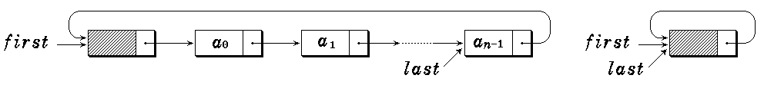
循环链表 (Circular List)
循环链表
带表头结点的循环链表

Slide 44
循环链表的特点：
循环链表最后一个结点的 link 指针不 为 0 (NULL)，而是指向了表的前端。
只要知道表中某一结点的地址，就可搜寻到所有其他结点的地址。

Slide 45
循环链表类的定义
template <class E>
struct CircLinkNode { //链表结点类定义
E data;
CircLinkNode<E> *link;
CircLinkNode ( CircLinkNode<E> *next =
NULL ) { link = next; }
CircLinkNode ( E x, CircLinkNode<E> *next =
NULL ) { data = x; link = next; }
bool Operator==(CircLinkNode<E> & node) { return data == node.data; }
bool Operator!=(CircLinkNode<E> & node) { return data != node.data; }
};

Slide 46
template <class E> //链表类定义
class CircList : public LinearList<E> {
private:
CircLinkNode<E> *first, *last; //头指针, 尾指针
public:
CircList(const E x); //构造函数
CircList(CircList<E>& L); //复制构造函数
～CircList(); //析构函数
int Length() const; //计算链表长度
bool IsEmpty() { return first->link == first; }
//判表空否
CircLinkNode<E> *getHead() const;
//返回表头结点地址

Slide 47
void setHead ( CircLinkNode<E> *p );
//设置表头结点地址
CircLinkNode<E> *Search ( E x ); //搜索
CircLinkNode<E> *Locate ( int i ); //定位
E *getData ( int i ); //提取
void setData ( int i, E x ); //修改
bool Insert ( int i, E x ); //插入
bool Remove ( int i, E& x); //删除
};
循环链表与单链表的操作实现，最主要的不同就是扫描到链尾，遇到的不是NULL，而是表头。

Slide 48

循环链表的搜索算法
first
31
48
15
57
×
×
√
搜索15
搜索成功
current
current
current
first
31
48
15
57
×
×
×
×
current
current
current
current
current
搜索不成功
搜索25

Slide 49
循环链表的搜索算法
template <class E>
CircListNode<E> * CircList<E>::Search( E x )
{
//在链表中从头搜索其数据值为 x 的结点
current = first->link;
while ( current != first && current->data != x )
current = current->link;
return current;
}

Slide 50

循环链表示例：求解约瑟夫问题
约瑟夫问题 （例：n = 8 m = 3）

Slide 51
求解Josephus问题的算法
#include <iostream.h>
#include “CircList.h”
template <class E>
void Josephus(CircList<E>& Js, int n, int m) {
CircLinkNode<E> *p = Js.getHead(),
*pre = NULL;
int i, j;
for ( i = 0; i < n-1; i++ ) { //执行n-1次
for ( j = 1; j < m; j++) //数m-1个人
{ pre = p; p = p->link; }
cout << “出列的人是” << p->data << endl;

Slide 52
pre->link = p->link; delete p; //删去
p = pre->link;
}
};
void main() {
CircList< int> clist;
int i, n, m;
cout << “输入游戏者人数和报数间隔 : ”;
cin >> n >> m;
for (i = 1; i <= n; i++ ) clist.insert(i, i); //约瑟夫环
Josephus(clist, n, m); //解决约瑟夫问题
}

Slide 53
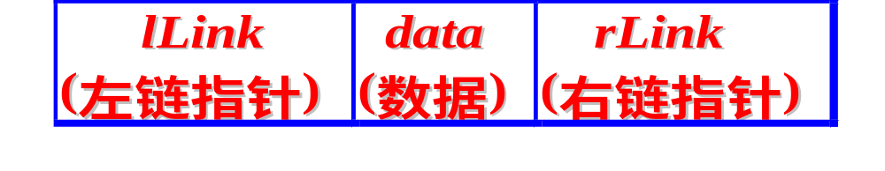
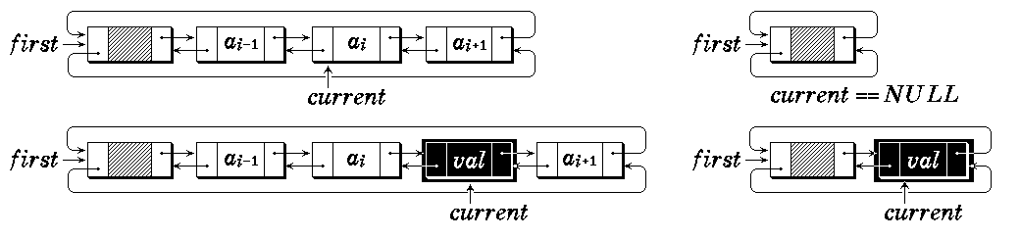
双向链表（doubly linked list）
每个结点的结构
前驱方向 ⬅ ➔ 后继方向
带头结点的双向链表表示

Slide 54
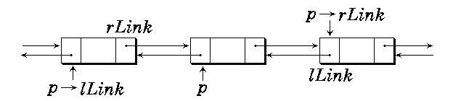
链表中的结点指针关系
p == p→lLink→rLink == p→rLink→lLink

Slide 55
双向循环链表类的定义
template <class E>
struct DblNode { //链表结点类定义
E data; //链表结点数据
DblNode<E> *lLink, *rLink;//前驱、后继指针
DblNode ( DblNode<E> *l = NULL,
DblNode<E> *r = NULL )
{ lLink = l; rLink = r; } //构造函数
DblNode ( E value, DblNode< E> *l = NULL, DblNode<E> *r = NULL)
{ data = value; lLink = l; rLink = r; } //构造函数
};

Slide 56
template <class E>
class DblList { //链表类定义
public:
DblList ( E uniqueVal ) { //构造函数
first = new DblNode<E> (uniqueVal);
first->rLink = first->lLink = first;
};
DblNode<E> *getFirst () const { return first; }
void setFirst ( DblNode<E> *ptr ) { first = ptr; }
DblNode<E> *Search ( E x, int d);
//在链表中按d指示方向寻找等于给定值x的结点,
//d=0按前驱方向,d≠0按后继方向

Slide 57
DblNode<E> *Locate ( int i, int d );
//在链表中定位序号为i(≥0)的结点, d=0按前驱方
//向,d≠0按后继方向
bool Insert ( int i, E x, int d );
//在第i个结点后插入一个包含有值x的新结点,d=0
//按前驱方向,d≠0按后继方向
bool Remove ( int i, E& x, int d ); //删除第i个结点
bool IsEmpty() { return first->rlink == first; }
//判双链表空否
private:
DblNode<E> *first; //表头指针
};

Slide 58
双向循环链表的搜索算法
first
31
48
15
57
×
×
√
搜索15
搜索成功
first
31
48
15
57
×
×
×
×
搜索25
搜索不成功

Slide 59
双向循环链表的搜索算法
template <class E>
DblNode< E> *DblList<E>::Search (E x, int d) {
//在双向循环链表中寻找其值等于x的结点。
DblNode<E> *current = (d == 0)?
first->lLink : first->rLink; //按d确定搜索方向
while ( current != first && current->data != x ) current = (d == 0) ?
current->lLink : current->rLink;
if ( current != first ) return current; //搜索成功
else return NULL; //搜索失败
};

Slide 60

双向循环链表的插入算法 (非空表)
first
31
48
15
后插入25
current
first
31
48
25
15
current
newNode
newNode->rLink = current->rLink;
current->rLink = newNode;
newNode->rLink->lLink = newNode;
newNode->lLink = current;

Slide 61
双向循环链表的插入算法 (空表)
first
first
25
后插入25
current
current
newNode
newNode->rLink = current->rLink
(newNode->rLink = first);
current->rLink = newNode;
newNode->rLink ->lLink = newNode;
( first->lLink = newNode )
newNode->lLink = current;

Slide 62
双向循环链表的插入算法
template <class E>
bool DblList<E>::Insert ( int i, E x, int d ) {
//建立一个包含有值x的新结点, 并将其按 d 指定的
//方向插入到第i个结点之后。
DblNode< E> *current = Locate(i, d);
//按d指示方向查找第i个结点
if ( current == NULL ) return false; //插入失败
DblNode<E> *newNd = new DblNode<E>(x);
if (d == 0) { //前驱方向:插在第i个结点左侧
newNd->lLink = current->lLink; //链入lLink链
current->lLink = newNd;

Slide 63
newNd->lLink->rLink = newNd; //链入rLink链
newNd->rLink = current;
} else { //后继方向:插在第i个结点后面
newNd->rLink = current->rLink; //链入rLink链
current->rLink = newNd;
newNd->rLink->lLink = newNd; //链入lLink链
newNd->lLink = current;
}
return true; //插入成功
};

Slide 64
双向循环链表的删除算法
first
31
48
15
非空表
删除48
current
first
31
15
current
current->rLink->lLink = current->lLink; current->lLink->rLink = current->rLink;

Slide 65
双向循环链表的删除算法
template < class E>
bool DblList< E>::Remove( int i, E& x, int d ) {
//在双向循环链表中按d所指方向删除第i个结点。
DblNode< E> *current = Locate (i, d);
if (current == NULL) return false; //删除失败
current->rLink->lLink = current->lLink;
current->lLink->rLink = current->rLink;
//从lLink链和rLink链中摘下
x = current->data; delete current; //删除
return true; //删除成功
};

Slide 66
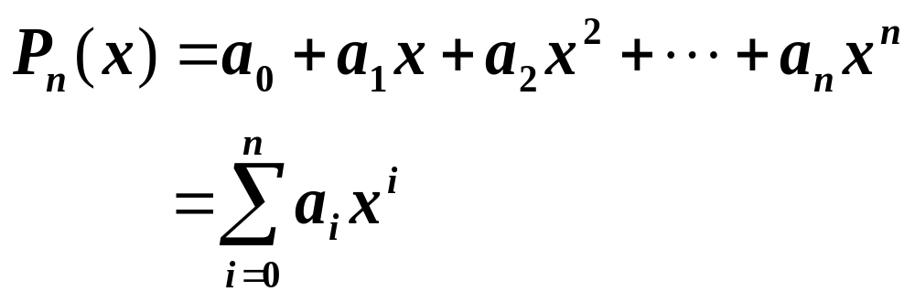
§2.5 多项式及其运算
A(x) = 1 - 10x⁶ + 2x⁸ +7x¹⁴
n阶多项式 P_{n}(x) 有 n+1 项。
  系数 a₀, a₁, a₂, …, a_{n}
  指数 0, 1, 2, …, n。按升幂排列

Slide 67
多项式的顺序存储表示
第一种： (静态数组表示)
private:
int degree;
float coef [maxDegree+1];
P_{n}(x)可以表示为：
pl.degree = n
pl.coef[i] = a_{i}, 0 ≤ i ≤ n
0 1 2 degree maxDegree-1
coef
a₀ a₁ a₂ …… a_{n} ………
n

Slide 68
第二种： (动态数组表示)
private:
int degree;
float * coef;
Polynomial :: Polynomial (int sz) {
maxDegree = sz;
coef = new float [maxDegree + 1];
}
以上两种存储表示适用于指数连续排列的多项式。但对于绝大多数项的系数为零的多项式，如 P₁₀₁(x) = 3+5x⁵⁰-4x¹⁰¹, 不经济。

Slide 69
第三种：
struct term { //多项式的项定义
float coef; //系数
int exp; //指数
};
static term termArray[maxTerms]; //项数组 static int free, maxTerms; //当前空闲位置指针
0 1 2 i m
coef
exp
a₀ a₁ a₂ …… a_{i} …… a_{m}
e₀ e₁ e₂ …… e_{i} …… e_{m}

Slide 70
初始化：
// term Polynomial::termArray[maxTerms];
// int Polynomial::free = 0;
class Polynomial { //多项式定义
public:
……
private:
int start, finish; //多项式始末位置
}

Slide 71
两个多项式存储的例子
A(x) = 2.0x¹⁰⁰⁰+1.8
B(x) = 1.2 + 51.3x⁵⁰ + 3.7x¹⁰¹
A.start A.finish B.start B.finish free
maxTerms
coef
exp
1.8 2.0 1.2 51.3 3.7 ……
0 1000 0 50 101 ……
两个多项式存放在termArray中

Slide 72

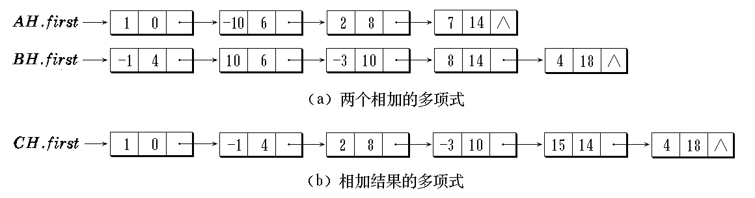
第四种：多项式的链表存储表示
A(x) = 1 - 10x⁶ + 2x⁸ +7x¹⁴
每个结点的结构:
数据域
指针域

Slide 73
多项式顺序存储表示的缺点
  插入和删除时项数可能有较大变化，因此要移动大量数据
  不利于多个多项式的同时处理
多项式链表存储表示的优点
  多项式的项数可以动态地增长，不存在存储溢出问题。
  插入、删除方便，不移动元素

Slide 74
多项式(polynomial)类的链表定义
struct Term { //多项式结点定义
float coef; //系数
int exp; //指数
Term *link; //链接指针
Term (float c, int e, Term *next = NULL)
{ coef = c; exp = e; link = next;}
Term *InsertAfter ( float c, int e);
friend ostream& operator << (ostream&,
const Term& );
};

Slide 75
class Polynomial { //多项式类的定义
public:
Polynomal() { first = new Term(0, -1); } //构造函数
Polynomal (Polynomal& R); //复制构造函数
int maxOrder(); //计算最大阶数
private:
Term *first;
friend ostream& operator << (ostream&,
const Polynomal& );
friend istream& operator >> ( istream&,
Polynomal& );

Slide 76
friend void Add ( Polynomial& A, Polynomial& B,
Polynomial& C );
friend void Mul ( Polynomial& A, Polynomial& B,
Polynomial& C );
};

Slide 77
两个多项式的相加算法
设两个多项式都带表头结点，检测指针pa和pb分别指示两个链表当前检测结点，并设结果多项式的链表为C，存放指针为pc，初始位置在C的表头结点。
当pa和pb没有检测完各自的链表时，比较当前检测结点的指数域：
  指数不等：小者加入C链，相应检测指针pa或者pb进1；
  指数相等：对应项系数相加。若相加结果不为零，则结果加入C链，pa与pb进1。
  当pa或pb指针中有一个为NULL，则把另一个链表的剩余部分加入到C链。

Slide 78

多项式链表的相加
AH = 1 - 3x⁶ + 7x¹²
BH = - x⁴ + 3x⁶ - 9x¹⁰ + 8x¹⁴
CH = 1 - x⁴ - 9x¹⁰ + 7x¹² + 8x¹⁴
AH.first
1 0
-3 6
7 12
∧
BH.first
-1 4
3 6
-9 10
8 14
∧
CH.first
1 0
-1 4
-9 10
7 12
8 14
∧

Slide 79
pa
AH.first
1 0
-3 6
7 12
∧
-1 4
3 6
-9 10
8 14
∧
pb
BH.first
pc
CH.first
∧

Slide 80
pa
AH.first
1 0
-3 6
7 12
∧
-1 4
3 6
-9 10
8 14
∧
BH.first
pb
pc
CH.first
1 0
∧

Slide 81
pa
AH.first
1 0
-3 6
7 12
∧
-1 4
3 6
-9 10
8 14
∧
BH.first
pb
pc
CH.first
1 0
-1 4
∧

Slide 82
pa
AH.first
1 0
-3 6
7 12
∧
-1 4
3 6
-9 10
8 14
∧
BH.first
pb
tmp = -3+3 = 0
pc
CH.first
1 0
-1 4
∧

Slide 83
pa
AH.first
1 0
-3 6
7 12
∧
-1 4
3 6
-9 10
8 14
∧
BH.first
pb
CH.first
1 0
-1 4
-9 10
∧
pc

Slide 84
pa
AH.first
1 0
-3 6
7 12
∧
-1 4
3 6
-9 10
8 14
∧
BH.first
pb
CH.first
1 0
-1 4
-9 10
7 12
∧
pc

Slide 85
pa
AH.first
1 0
-3 6
7 12
∧
-1 4
3 6
-9 10
8 14
∧
pb
p
BH.first
CH.first
1 0
-1 4
-9 10
7 12
8 14
∧
pc

Slide 86
§2.6 静态链表
为数组中每一个元素附加一个链接指针，就形成静态链表结构。
静态链表每个结点由两个数据成员构成：data域存储数据，link域存放链接指针。
处理时可以不改变各元素的物理位置，只要重新链接就能改变这些元素的逻辑顺序。
它是利用数组定义的，在整个运算过程中存储空间的大小不会变化。

Slide 87
静态链表的结构
first
a₁
a₂
a₃
a₄
a₅
Λ
 | 0 | 1 | 2 | 3 | 4 | 5
data |  | a₃ | a₄ | a₁ | a₅ | a₂
link | 3 | 2 | 4 | 5 | -1(0) | 1
0号是表头结点，link给出首元结点地址。
循环链表收尾时link = 0，回到表头结点。如果不是循环链表，收尾结点指针link = -1。
link指针是数组下标，因此是整数。

